Slide 1
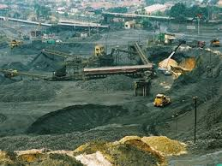
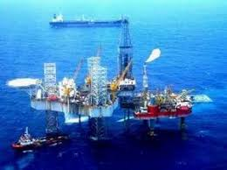
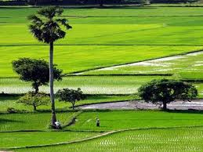
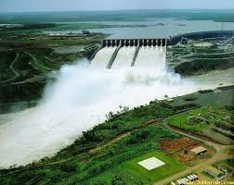
NHỮNG HÌNH ẢNH TRÊN NÓI VỀ VẤN ĐỀ GÌ?

Slide 2
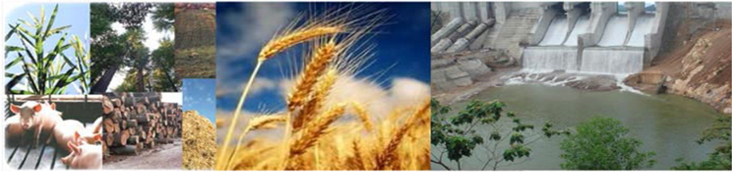
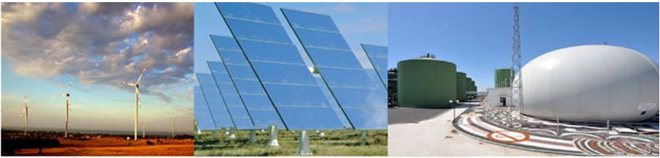

Slide 3
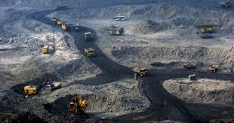
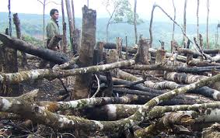
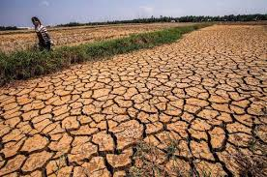
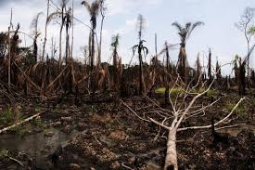

Slide 4
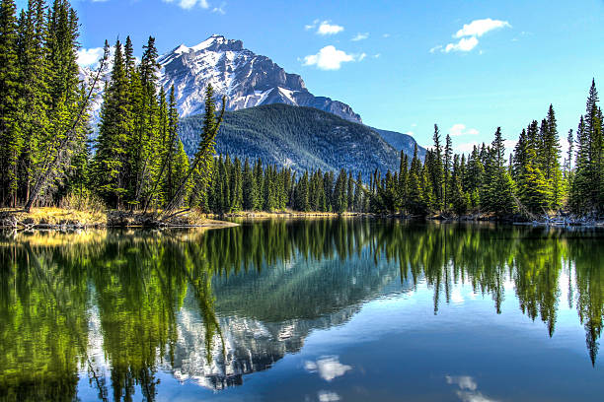
BÀI 1: SỬ DỤNG NĂNG LƯỢNG VÀ
TÀI NGUYÊN HIỆU QUẢ

Slide 5
MỤC TIÊU
Trình bày được khái niệm và phân biệt được các dạng năng lượng, tài nguyên
Giải thích được tác động của việc sử dụng năng lượng và tài nguyên đối với môi trường
Sử dụng năng lượng và tài nguyên hiệu quả

Slide 6
NỘI DUNG
1. Tài nguyên
1.1 Tổng quan về tài nguyên
1.2 Ảnh hưởng của việc khai thác và sử dụng tài nguyên đến môi trường
1.3 Sử dụng tài nguyên hiệu quả
2. Năng lượng
2.1 Tổng quan về năng lượng
2.2 Ảnh hưởng của việc sản xuất và tiêu thụ năng lượng đến môi trường
2.3 Sử dụng năng lượng hiệu quả

Slide 7
1. TÀI NGUYÊN

Slide 8
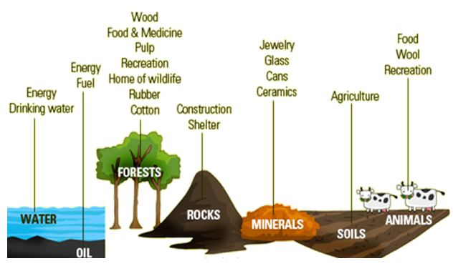
1.1.Tổng quan về tài nguyên
a. Định nghĩa
Tài nguyên
Quá trình Sản xuất
Sản phẩm

Slide 9
1.1.Tổng quan về tài nguyên
Định nghĩa: Tài nguyên bao gồm đất đai, tài nguyên nước, tài nguyên khoáng sản, nguồn lợi ở vùng biển, thềm lục địa, tài nguyên thiên nhiên

Slide 10
1.1. Tổng quan về tài nguyên
b. Các loại tài nguyên
Tài nguyên tái tạo
Tài nguyên không tái tạo
Nước
Động vật
Thực vật
Thổ nhưỡng
Khoáng sản
Nhiên liệu hóa thạch
Notes:
https://websrv1.ctu.edu.vn/coursewares/supham/sinhthaihoc/chuong2.htm

Slide 11
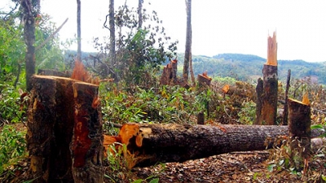
1.2. Ảnh hưởng của việc khai thác và sử dụng tài nguyên đến môi trường
Khai thác rừng quá mức
Giảm khả năng hấp thụ CO2

Slide 12
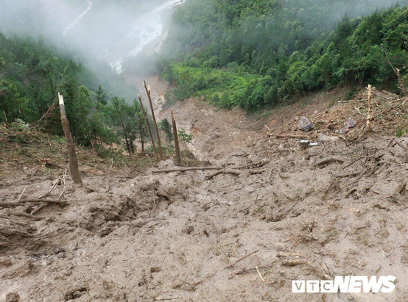
1.2. Ảnh hưởng của việc khai thác và sử dụng tài nguyên đến môi trường
Khai thác rừng quá mức
Giảm khả năng hấp thụ CO2
Gây xói mòn, lũ lụt

Slide 13
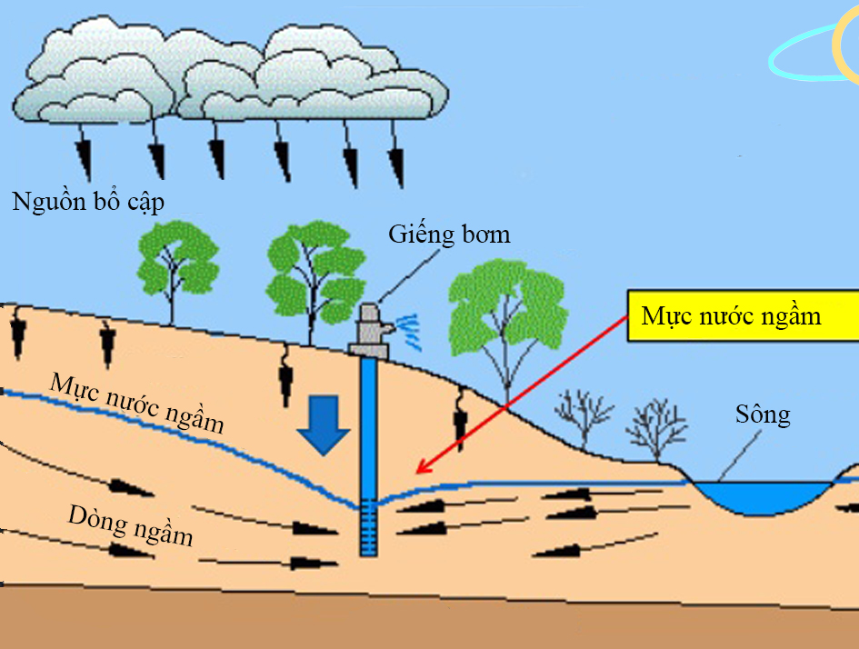
1.2. Ảnh hưởng của việc khai thác và sử dụng tài nguyên đến môi trường
Khai thác nguồn nước ngầm quá mức
Mực nước ngầm hạ thấp, sụt lún bề mặt
Ô nhiễm nguồn nước ngầm

Slide 14
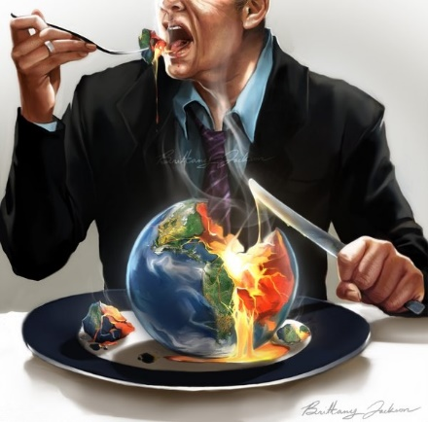
1.2. Ảnh hưởng của việc khai thác và sử dụng tài nguyên đến môi trường
Suy kiệt hệ sinh thái
Ô nhiễm môi trường
Lũ lụt, hạn hán
Biến đổi khí hậu

Slide 15
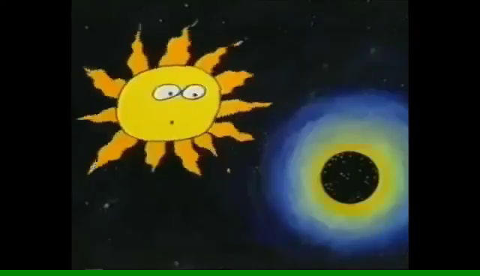
Hệ quả của biến đổi khí hậu
Trái đất nóng lên, băng tan, mực nước biển dâng

Slide 16
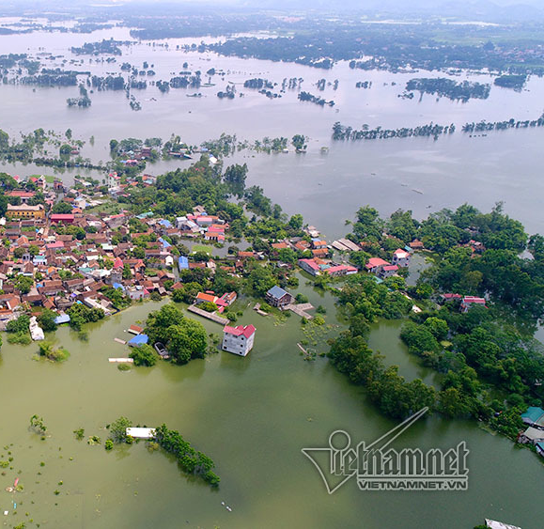
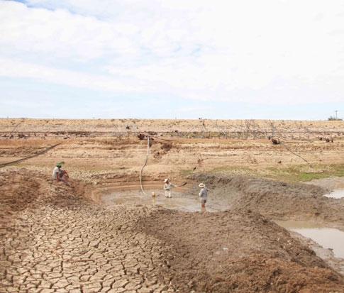

Hệ quả của biến đổi khí hậu
Lũ lụt, hạn hán xảy ra càng nghiêm trọng hơn

Slide 17
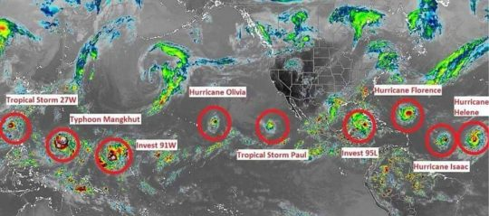

Hệ quả của biến đổi khí hậu
Các cơn bão xuất hiện nhiều hơn và ngày càng mạnh hơn

Slide 18
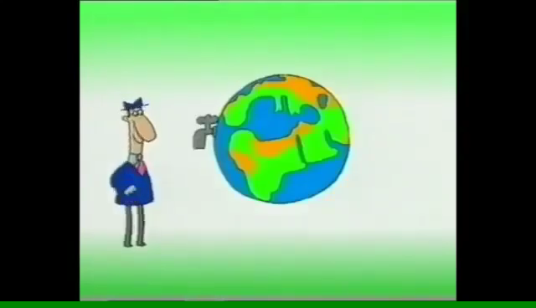

Slide 19

1.3. Sử dụng tài nguyên hiệu quả
Tài nguyên nước
Tiết kiệm nước

Slide 20
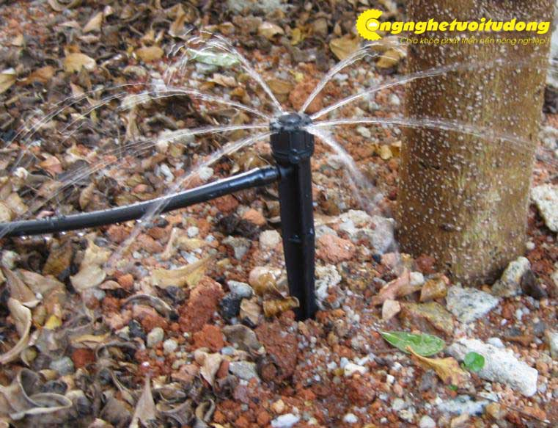

1.3. Sử dụng tài nguyên hiệu quả
Tài nguyên nước
Sử dụng các thiết bị, công nghệ tiết kiệm nước

Slide 21
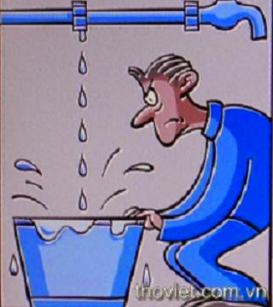
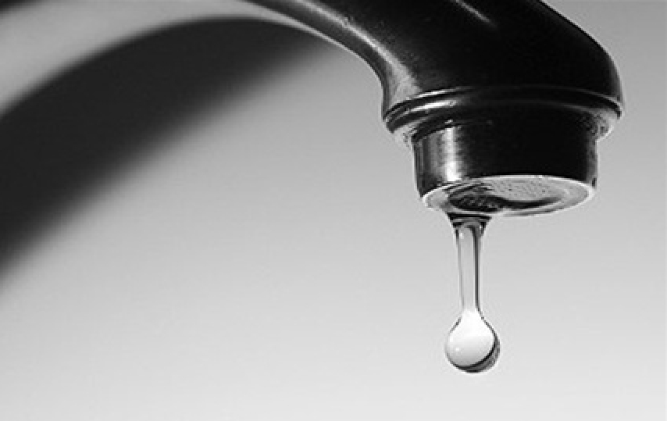
1.3. Sử dụng tài nguyên hiệu quả
Tài nguyên nước
Kiểm tra, sửa chữa và thay thế kịp thời các đường ống nước, vòi nước hư hỏng

Slide 22
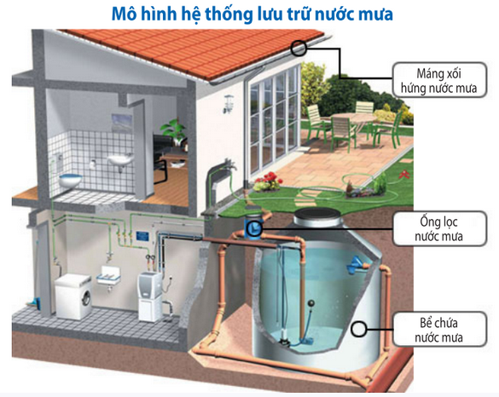
1.3. Sử dụng tài nguyên hiệu quả
Tài nguyên nước
Thu gom nước mưa dùng cho các công trình vệ sinh, tưới cây

Slide 23
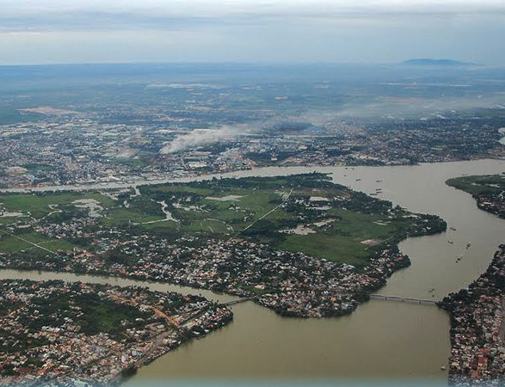

1.3. Sử dụng tài nguyên hiệu quả
Tài nguyên nước
Sử dụng nguồn nước mặt thay cho nguồn nước ngầm

Slide 24
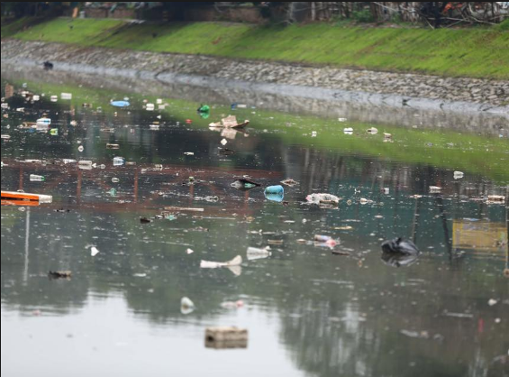
1.3. Sử dụng tài nguyên hiệu quả
Tài nguyên nước
Không làm ô nhiễm nguồn nước

Slide 25
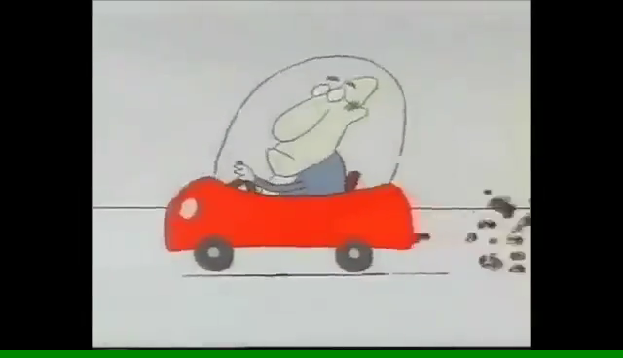
1.3. Sử dụng tài nguyên hiệu quả
Tài nguyên nhiên liệu
Tiết kiệm nhiên liệu, năng lượng

Slide 26
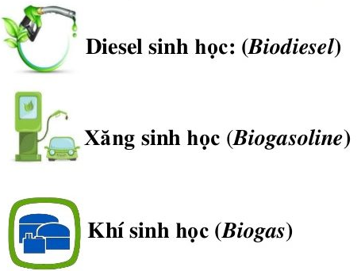

1.3. Sử dụng tài nguyên hiệu quả
Tài nguyên nhiên liệu
Sử dụng các loại nhiên liệu có nguồn gốc sinh học

Slide 27
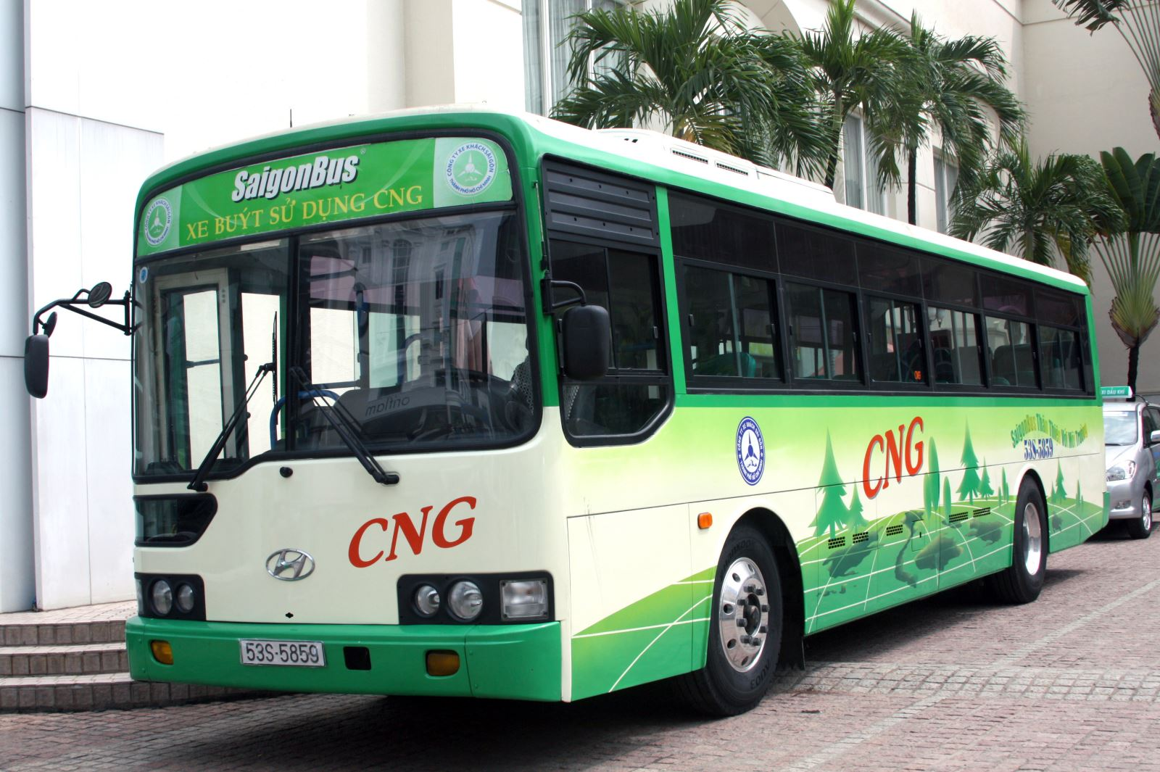
1.3. Sử dụng tài nguyên hiệu quả
Tài nguyên nhiên liệu
Sử dụng các loại phương tiết kiệm nhiên liệu

Slide 28
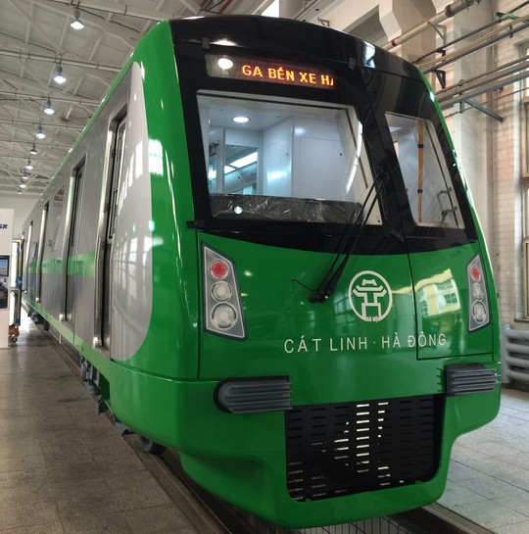
1.3. Sử dụng tài nguyên hiệu quả
Tài nguyên nhiên liệu
Hạn chế phương tiện cá nhân, sử dụng phương tiện công cộng

Slide 29
1.3. Sử dụng tài nguyên hiệu quả
Nguyên liệu, vật tư
Tận dụng các loại vật tư thừa cho các mục đích sử dụng khác

Slide 30
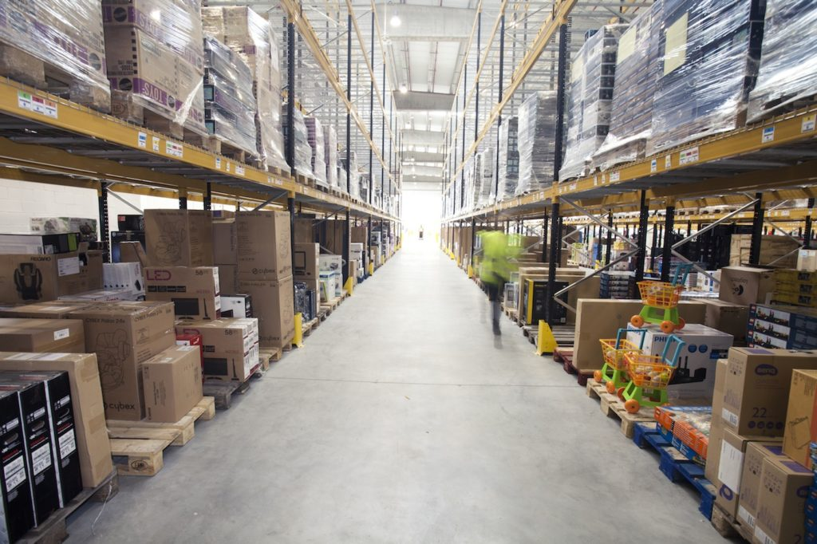
1.3. Sử dụng tài nguyên hiệu quả
Nguyên liệu, vật tư
Bảo quản các loại dụng cụ, vật tư

Slide 31


1.3. Sử dụng tài nguyên hiệu quả
Nguyên liệu, vật tư
Dùng các loại nguyên liệu có nguồn gốc từ tài nguyên có thể khôi phục

Slide 32


Slide 33
2. NĂNG LƯỢNG

Slide 34
2.1.Tổng quan về năng lượng
a. Định nghĩa
Năng lượng là khả năng sinh công, nhiệt, bức xạ của một vật hoặc hệ vật. Năng lượng bao gồm nguồn năng lượng sơ cấp và thứ cấp và năng lượng thứ cấp được sinh ra thông qua quá trình chuyển hóa năng lượng sơ cấp.

Slide 35
2.1. Tổng quan về năng lượng
b. Các loại năng lượng
Phân loại theo nguồn năng lượng sử dụng
Nguồn năng lượng chuyển hoá toàn phần
Nguồn năng lượng tái tạo

Slide 36
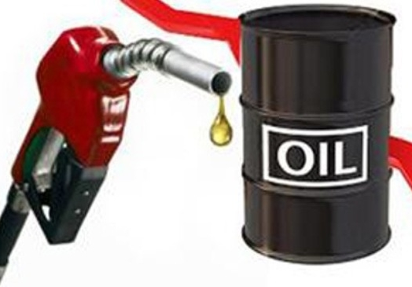
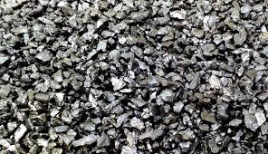
Nguồn năng lượng hóa thạch
Năng lượng than, khí tự nhiên, dầu mỏ

Slide 37
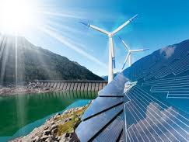
Năng lượng tái tạo
Nguồn năng lượng tái tạo:
Năng lượng mặt trời
Năng lượng gió,
Năng lượng địa nhiệt,
Năng lượng sinh khối,
Năng lượng nước

Slide 38
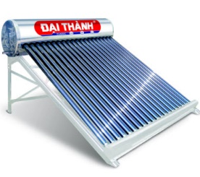
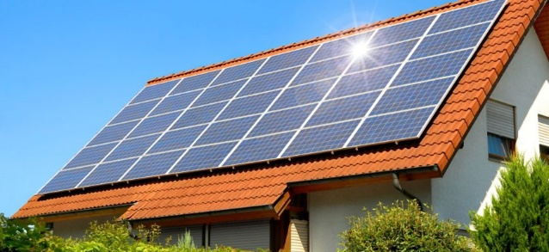
Năng lượng măt trời
Chuyển đổi ánh sáng mặt trời thành điện năng và nhiệt năng

Slide 39
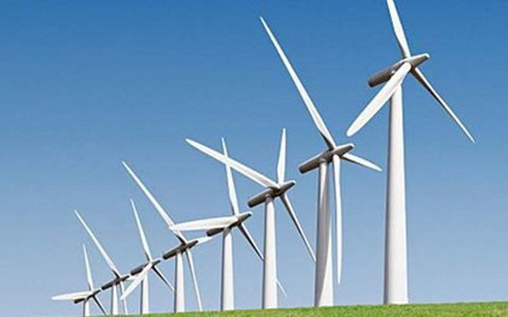
Năng lượng gió

Slide 40
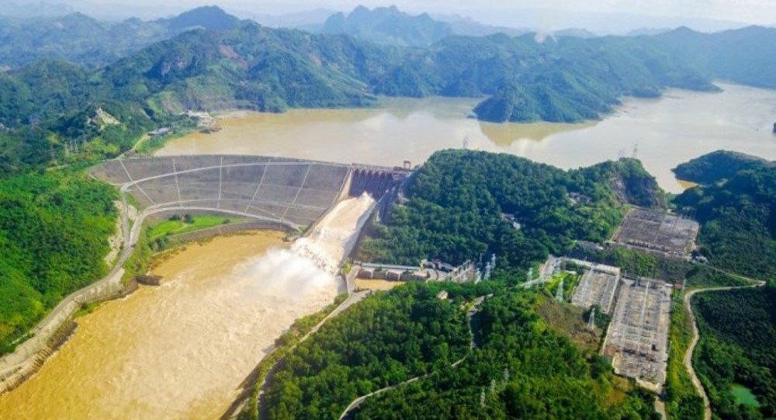
Năng lượng tái tạo: thủy điện

Slide 41
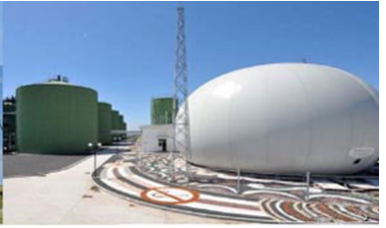
Sinh khối

Slide 42
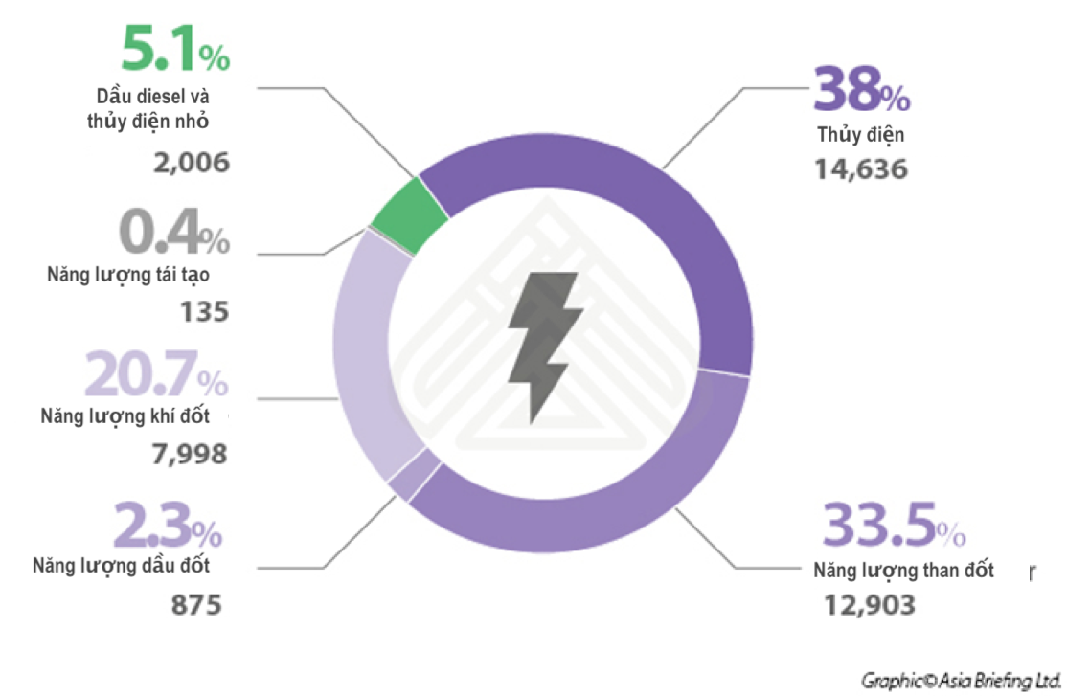
c. Tổng quan về năng lượng tại Việt Nam

Slide 43
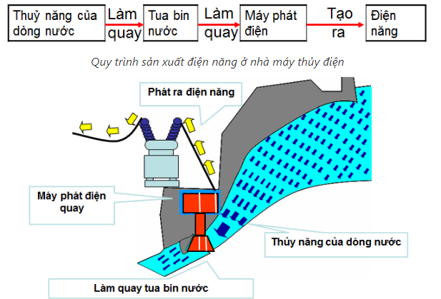
2.2. Ảnh hưởng của việc sản xuất và tiêu thụ năng lượng đến môi trường
Ảnh hưởng của thủy điện đến môi trường

Slide 44
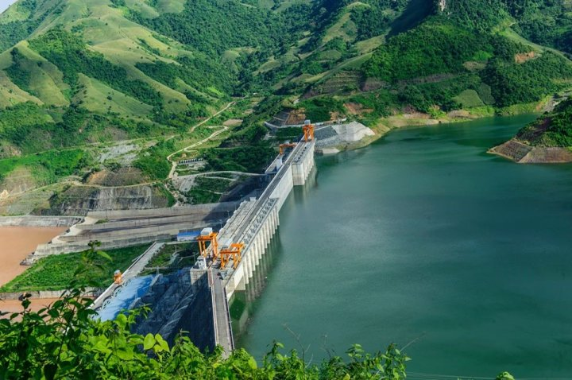
2.2. Ảnh hưởng của việc sản xuất và tiêu thụ năng lượng đến môi trường
Ảnh hưởng của thủy điện đến môi trường
Mất diện tích rừng, suy giảm đa dạng sinh học

Slide 45
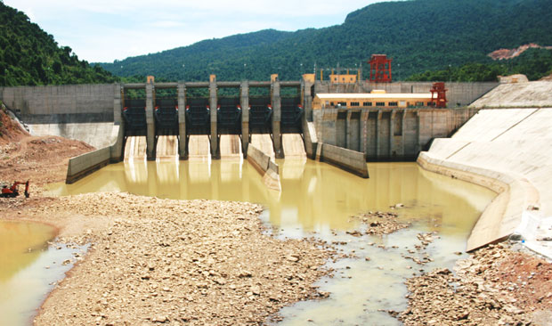
2.2. Ảnh hưởng của việc sản xuất và tiêu thụ năng lượng đến môi trường
Ảnh hưởng của thủy điện đến môi trường
Hạn hán, sa mạc hóa hạ du, nhiễm mặn

Slide 46
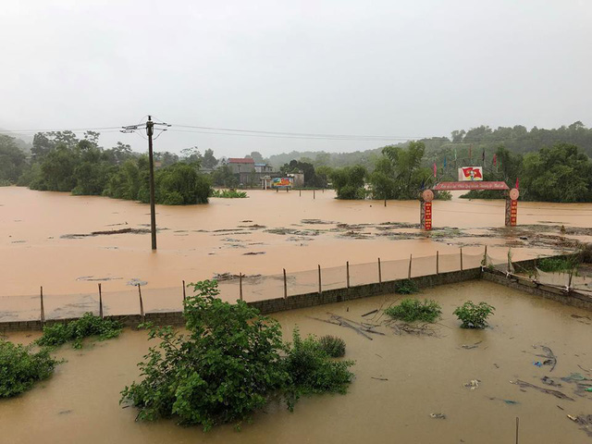
2.2. Ảnh hưởng của việc sản xuất và tiêu thụ năng lượng đến môi trường
Ảnh hưởng của thủy điện đến môi trường
Ngập úng vào mùa mưa lũ

Slide 47
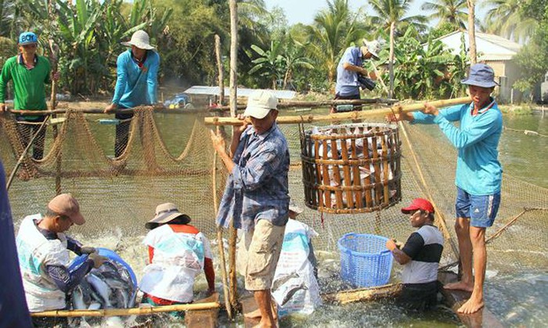
2.2. Ảnh hưởng của việc sản xuất và tiêu thụ năng lượng đến môi trường
Ảnh hưởng của thủy điện đến môi trường
Tài nguyên thủy sản bị sụt giảm

Slide 48
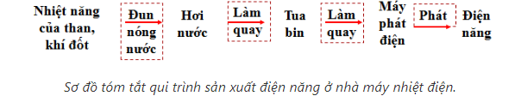
2.2. Ảnh hưởng của việc sản xuất và tiêu thụ năng lượng đến môi trường
Ảnh hưởng của nhiệt điện đến môi trường

Slide 49
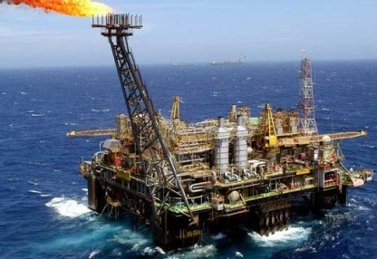
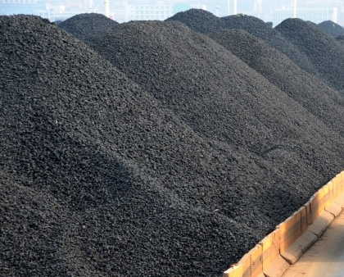
2.2. Ảnh hưởng của việc sản xuất và tiêu thụ năng lượng đến môi trường
Ảnh hưởng của nhiệt điện đến môi trường
Tiêu thụ nhiều nhiên liệu hóa thạch

Slide 50
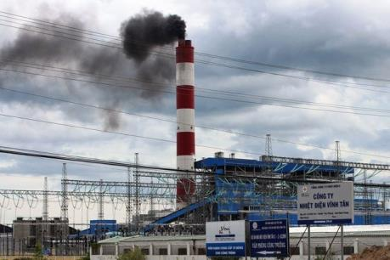
2.2. Ảnh hưởng của việc sản xuất và tiêu thụ năng lượng đến môi trường
Ảnh hưởng của các nhà máy nhiệt điện truyền thống đến môi trường
Phát thải CO2 và một số khí độc khác như thủy ngân SO2,NOx

Slide 51

2.2. Ảnh hưởng của việc sản xuất và tiêu thụ năng lượng đến môi trường
Ảnh hưởng của các nhà máy nhiệt điện truyền thống đến môi trường
Xỉ than nhà máy nhiệt điện gây ô nhiễm
Khói bụi trong không khí
Ô nhiễm môi trường đất
Ô nhiễm nguồn nước

Slide 52

2.2. Ảnh hưởng của việc sản xuất và tiêu thụ năng lượng đến môi trường
Hiểm họa từ các nhà máy điện hạt nhân

Slide 53
2.2. Ảnh hưởng của việc sản xuất và tiêu thụ năng lượng đến môi trường
Ảnh hưởng của việc tiêu thụ năng lượng
Do quá trình sử dụng năng lượng như điện năng, dầu, khí đốt trong sản xuất và đời sống ảnh hưởng trực tiếp và gián tiếp đến môi trường
+ Trực tiếp: quá trình sử dụng thải các chất ảnh hưởng xấu đến môi trường như CO2, khói bụi…
+ Gián tiếp: do chúng ta sử dụng năng lượng nhiều vào để phục vụ sản xuất và đời sống làm cho việc khai thác và sản xuất năng lượng tăng nên dẫn đến các nguồn tài nguyên cạn kiệt, quá trình sản xuất ra năng lượng gia tăng tác động đến môi trường

Slide 54
2.3 Sử dụng năng lượng hiệu quả
a. Định nghĩa
Sử dụng năng lượng hiệu quả: đảm bảo thực hiện được các hoạt động cần thiết với mức tiêu phí năng lượng thấp nhất

Slide 55


b. Giải pháp sử dụng năng lượng hiệu quả
Giảm tổn thất trong giao thông

Slide 56
Các giải pháp tiết kiệm năng lượng điện trong các cơ quan, công sở
- Giải pháp kỹ thuật:
+ Khi tiến hành tiết kiệm điện việc đầu tiên là phải tổ chức kiểm tra nắm tình hình sử dụng điện trong toàn cơ quan hiện nay
+ Đánh giá tình hình sử dụng điện qua kiểm tra và đề ra giải pháp kỹ thuật tiết kiệm điện
- Giải pháp hành chính, quản lý
+ Quy định các chế độ và thời gian sử dựng các trang thiệt bị trong cơ quan như
+ Chế độ kiểm tra theo dõi
+ Chế độ thưởng phạt và động viên thi đua

Slide 57
Các giải pháp tiết kiệm năng lượng điện trong các cơ quan, công sở
Việc sử dụng máy điều hoà nhiệt độ (ĐHNĐ)
Hạn chế hoặc cấm các sử dụng điện ngoài mục đích công tác
Quy định ngắt điện ổ cắm sau giờ làm việc
Bố trí độ chiếu sáng hợp lý ở các phòng làm việc
Tiết kiệm điện thông qua biện pháp chế tài

Slide 58
Các giải pháp tiết kiệm năng lượng điện trong các cơ quan, công sở
Lựa chọn thiết bị tiết kiệm điện
Lắp đặt thiết bị hợp lý, khoa học
Điều chính thói quen sử dụng đồ điện trong gia đình

Slide 59

Làm mát

Slide 60

Làm mát

Slide 61

Làm mát

Slide 62

Chiếu sáng

